Slide 1
Викторина по разделу «Вселенная, время, календарь»
окружающий мир, 2 класс,
I четверть
© уч.нач.кл. ГБОУ СОШ №307 г. Санкт- Петербурга Дмитриева А.В., 2014г.

Slide 2
Выбери тему и цену вопроса. Чем вопрос дороже, тем он сложнее, но за правильный ответ – больше очков.
Темы | Цена вопросов
Космос
Земля (ориентирование)
Россия
Время
Календарь
Праздники
Погода
1
2
3
1
2
3
1
2
3
1
2
3
1
2
3
1
2
3
1
2
3

Slide 3
Космос
1
Чем отличаются планеты от звёзд?
Звёзды в отличии от планет излучают свет.

Slide 4
Космос
2
Что такое галактика?
Как называется наша галактика?
Галактика – это огромное скопление звёзд.
Наша галактика называется Млечный путь.

Slide 5
Космос
3
Что такое вселенная(космос)?
Назовите небесные тела.
Назовите планеты – «соседей» Земли.
Вселенная(космос) – это бесконечное пространство.
Небесные тела: звёзды, планеты, спутники планет, метеориты.
Космические «соседи» Земли: Венера, Марс.

Slide 6
Земля (ориентирование)
1
Укажи на карте 4 основных стороны горизонта.
С
З
В
Ю

Slide 7
Земля (ориентирование)
2
Что такое горизонт?
Что такое линия горизонта?
Горизонт – это всё видимое вокруг нас пространство.
Линия горизонта – воображаемая линия, где небо соединяется с землёй.

Slide 8
Земля (ориентирование)
3
Что такое компас?
Что такое карта?
Что такое глобус?
Компас – прибор для определения сторон горизонта.
Карта – плоское изображение земной поверхности.
Глобус – это модель Земли.

Slide 9
Россия
1
Сколько народов живёт в России?
В России живёт более 150разных народов.

Slide 10
Россия
2
Какой язык является ГОСУДАРСТВЕННЫМ для народов России?
Для чего нужен ГОСУДАРСТВЕННЫЙ язык?
Русский язык является ГОСУДАРСТВЕННЫМ для народов России.
ГОСУДАРСТВЕННЫЙ язык нужен для составления гос. Документов, ведение переговоров. Он объединяет людей.

Slide 11
Россия
3
Назови 4 мировые религии.
Назови главные книги каждой религии.
Какую религию исповедует большинство жителей России?
Христианство, иудаизм, ислам, буддизм
Библия, Ветхий завет, Коран, Книга заповедей Будды.
Христианство исповедует большинство жителей России.

Slide 12
Время
1
Назови все изученные единицы измерения времени (в порядке возрастания).
Секунда, минута(60 секунд), час(60минут), сутки(24 часа), неделя(7 суток), месяц(не менее 4 недель), год (365/366суток), Век 100 лет.

Slide 13
Время
2
Что такое часы?
Расскажи, как действуют цветочные, песочные, механические часы.
Часы – прибор для определения времени.
В цветочных часах цветы посажены в определённой последовательности, в песочных- за определённый промежуток времени пересыпается весь песок, в механических часах вращаются при помощи пружин колёсики и поворачивают стрелки, электронные работают от батареек или розетки.

Slide 14
Время
3
Почему происходит смена дня и ночи?
Почему происходит смена месяцев?
Почему происходит смена времён года?
Смена дня и ночи происходит из-за вращения Земли вокруг своей оси.
Смена месяцев происходит из-за вращения Луны вокруг Земли.
Смена времён года происходит из-за вращения Земли вокруг Солнца.

Slide 15
Календарь
1
Что такое календарь?
Календарь – это устройство для определения числа, дня недели, месяца, года.

Slide 16
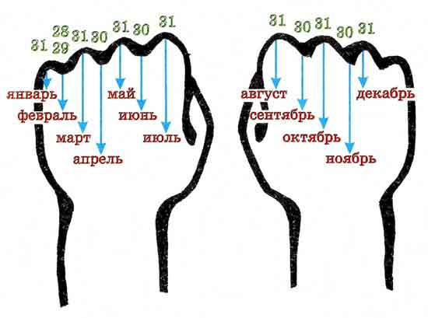
Календарь
2
Объясните, как по косточкам рук посчитать количество дней в месяце.

Slide 17
Календарь
3
Объясните откуда произошло название месяца март?
В честь кого месяц получил название март?
Почему именно этот месяц называется мартом?
Название месяца март произошло из Древнего Рима.
Март месяц получил название в честь бога войны Марса.
Март был I месяцем в календаре, а Марс – любимый бог воинственных римлян.

Slide 18
Праздники
1
Когда отмечают День России?
День России отмечают 12июня.

Slide 19
Праздники
2
Какой праздник отмечают 4 ноября?
Чему он посвящён?
4 ноября отмечают День народного единства
День народного единства посвящён объединению народа под предводительством Минина и Пожарского в борьбе против польских захватчиков.

Slide 20
Праздники
3
Когда отмечается праздник День Конституции?
Почему отмечается именно в этот день?
Что такое Конституция?
12 декабря
В этот день была принята современная Конституция.
Конституция - документ, в котором записаны права и обязанности граждан страны.

Slide 21
Погода
1
Что такое погода?
Погода – это совокупность температуры воздуха, облачности, осадков, ветра и давления.

Slide 22
Погода
2
Кто такой метеоролог?
Кто такой синоптик?
Метеоролог – человек, наблюдающий за погодой.
Синоптик – человек, предсказывающий погоду.

Slide 23
Погода
3
Что такое барометр?
Барометр – прибор для измерения давления.

